Slide 1
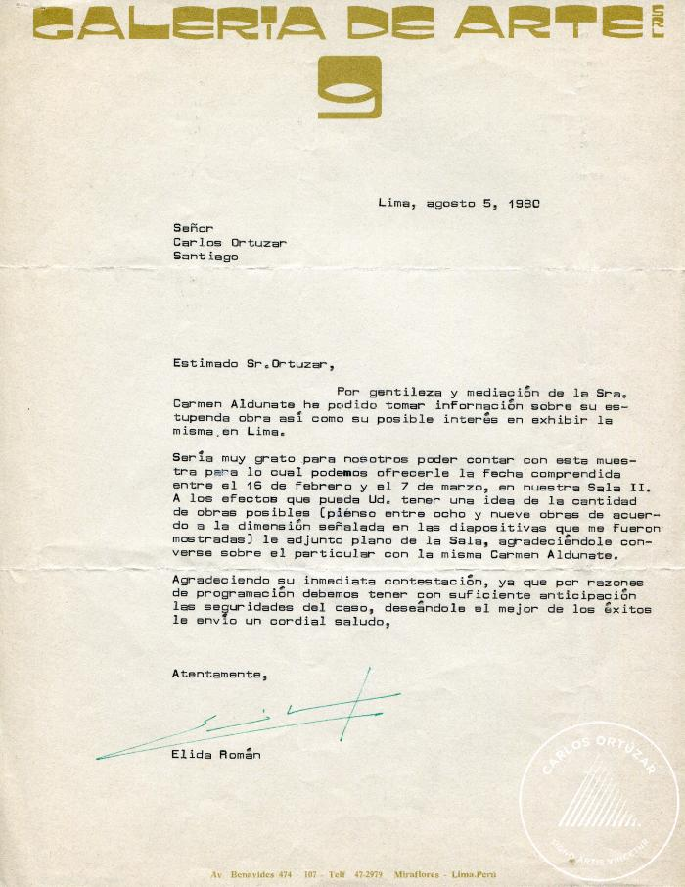
Carta de Elida Román a Carlos Ortúzar (1-10001)

Slide 2
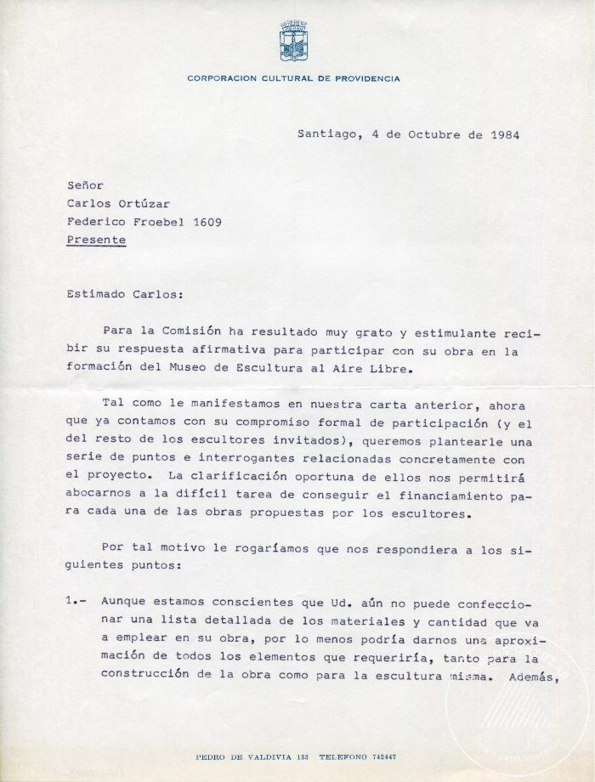
Carta de Germán Domínguez y Federico Assler a Carlos Ortúzar (1-10003)

Slide 3
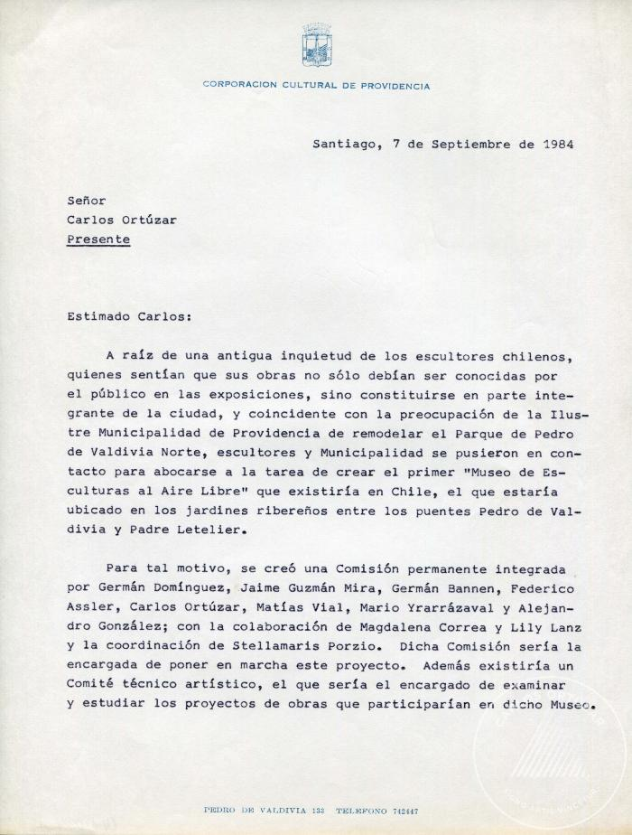
Carta de German Domínguez y Federico Assler a Carlos Ortúzar (1-10004)

Slide 4
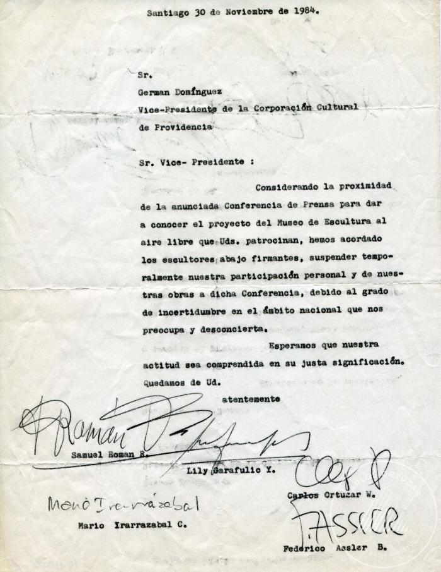
Carta a Germán Domínguez (1-10005)

Slide 5
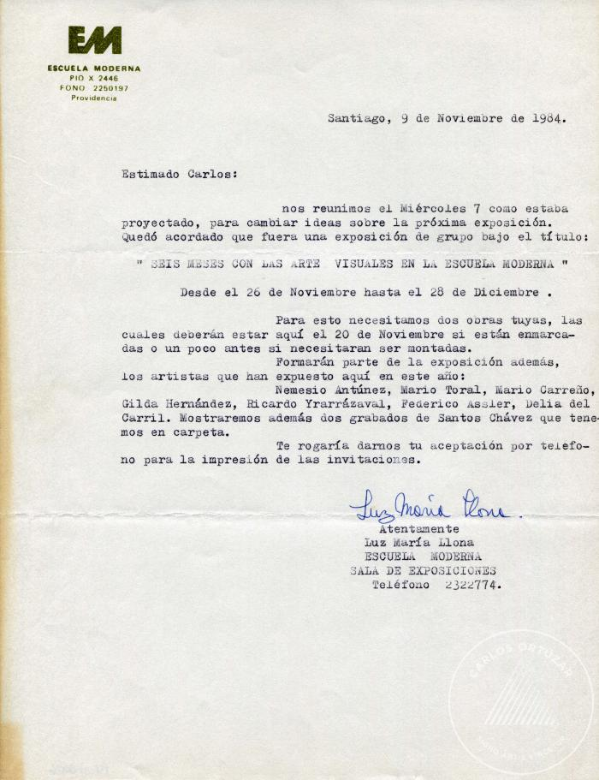
Carta de Luz María Llona a Carlos Ortúzar (1-10006)

Slide 6
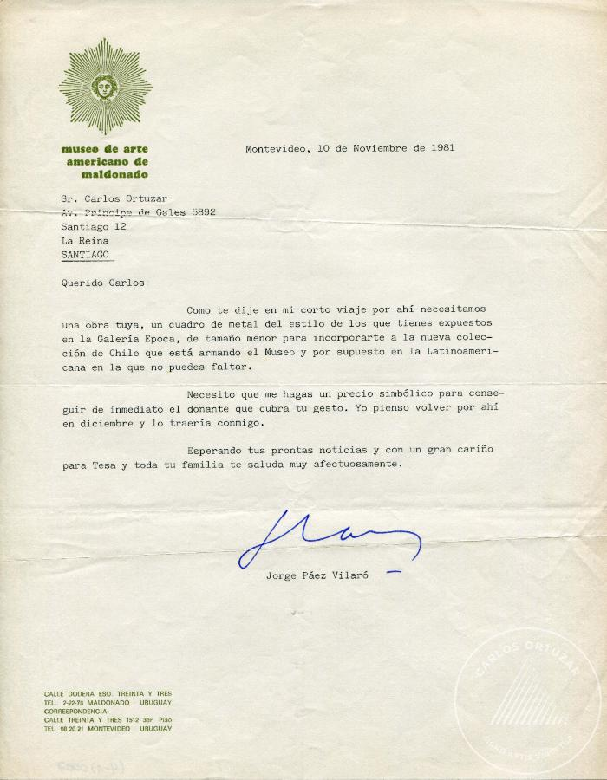
Carta de Jorge Páez a Carlos Ortúzar (1-10007)

Slide 7
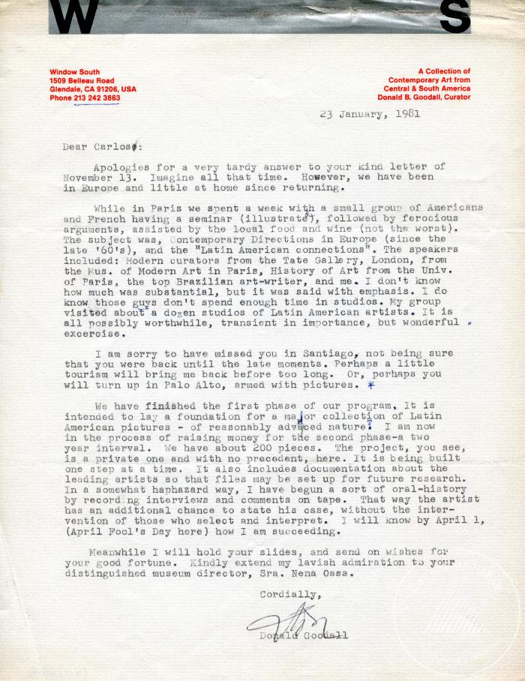
Carta de Donald Goodall a Carlos Ortúzar (1-10008)

Slide 8
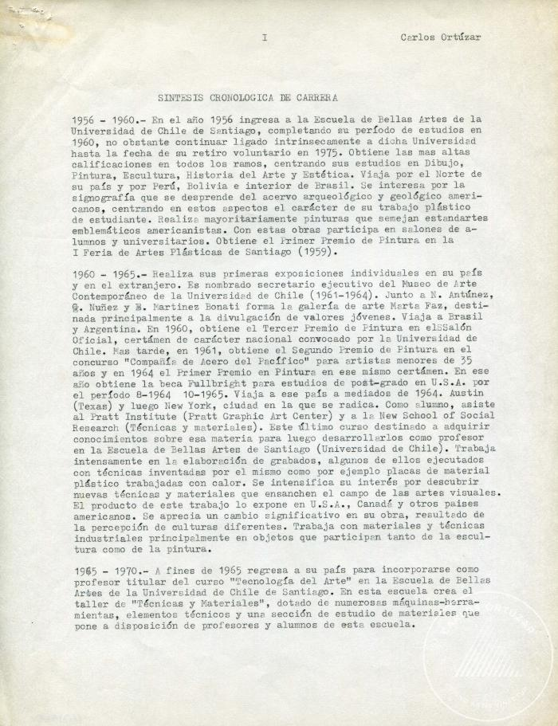
Síntesis Cronológica de carrera (2-10001)

Slide 9
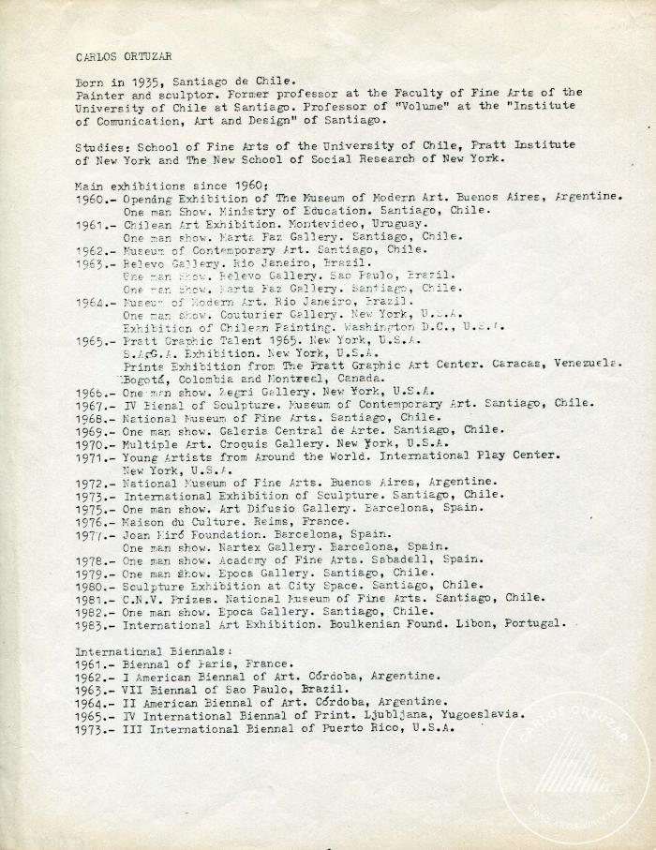
Cronología de carrera 1960-1981 (2-10002)

Slide 10
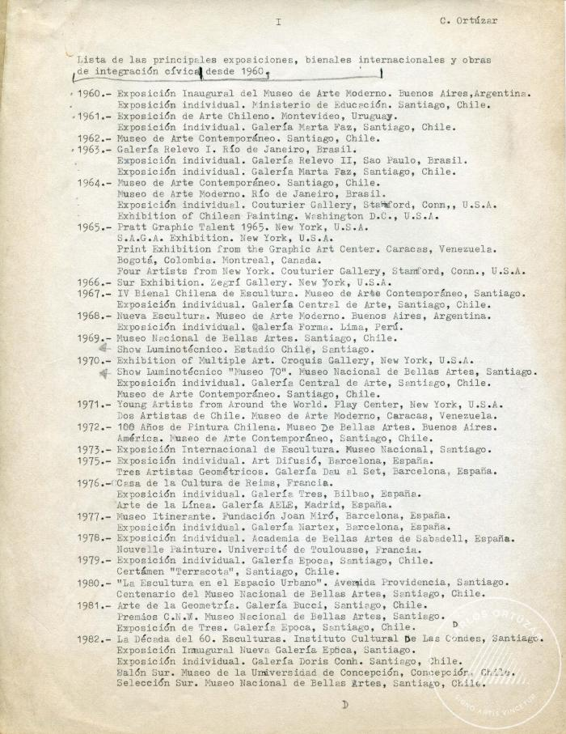
Lista de las principales exposiciones, bienales internacionales y obras de integración cívica desde 1960. Borrador (2-10003)

Slide 11
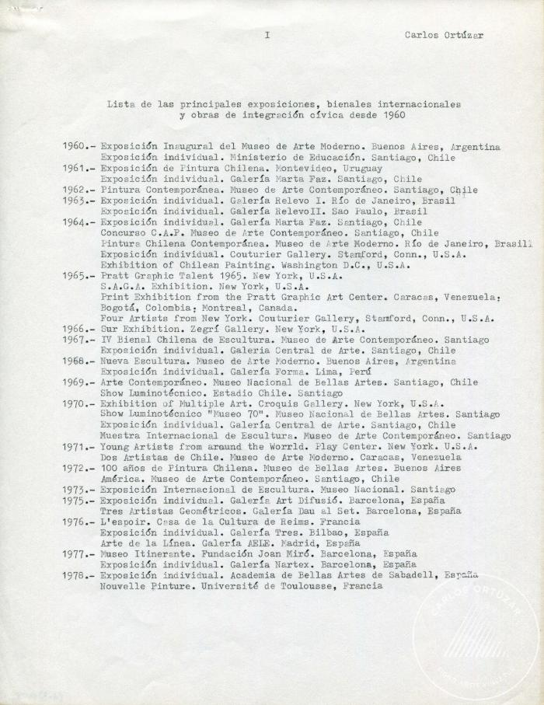
Lista de las principales exposiciones, bienales internacionales y obras de integración cívica desde 1960 (2-10004)

Slide 12
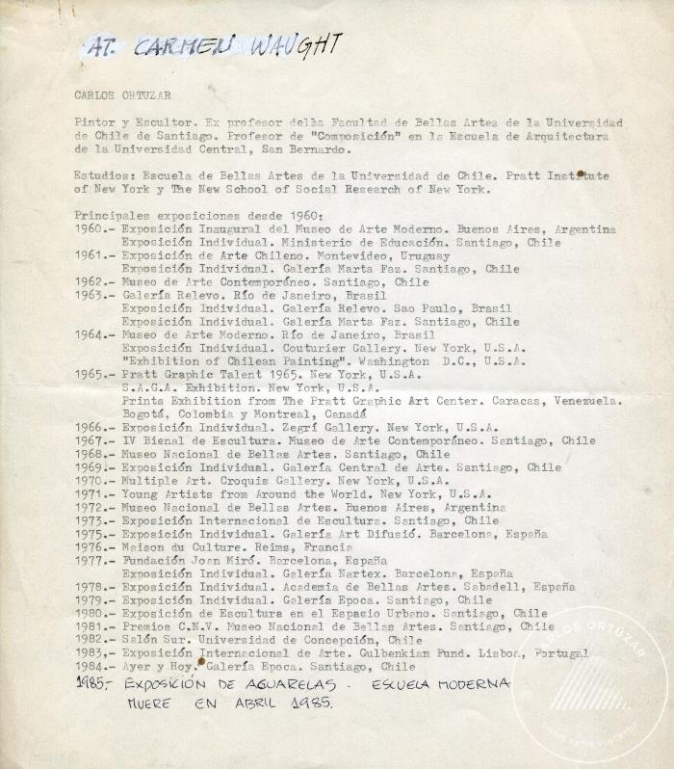
Carlos Ortúzar. Síntesis de carrera 1960-1989 (2-10005)

Slide 13
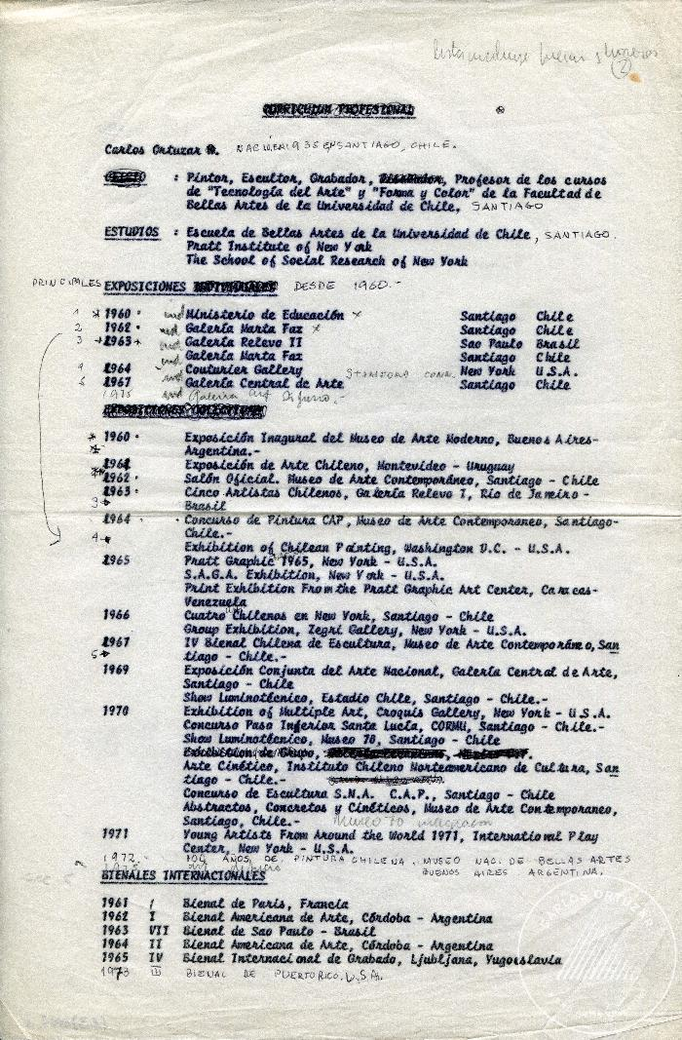
Curriculum Profesional (2-10006)

Slide 14
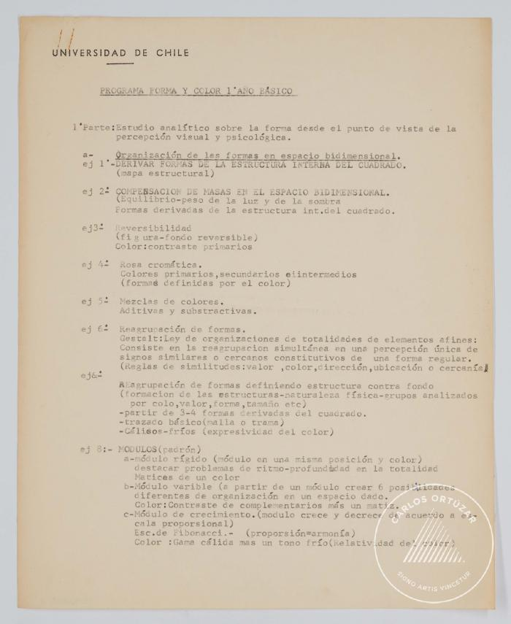
Programa forma y color 1 año básico (3-10003)

Slide 15
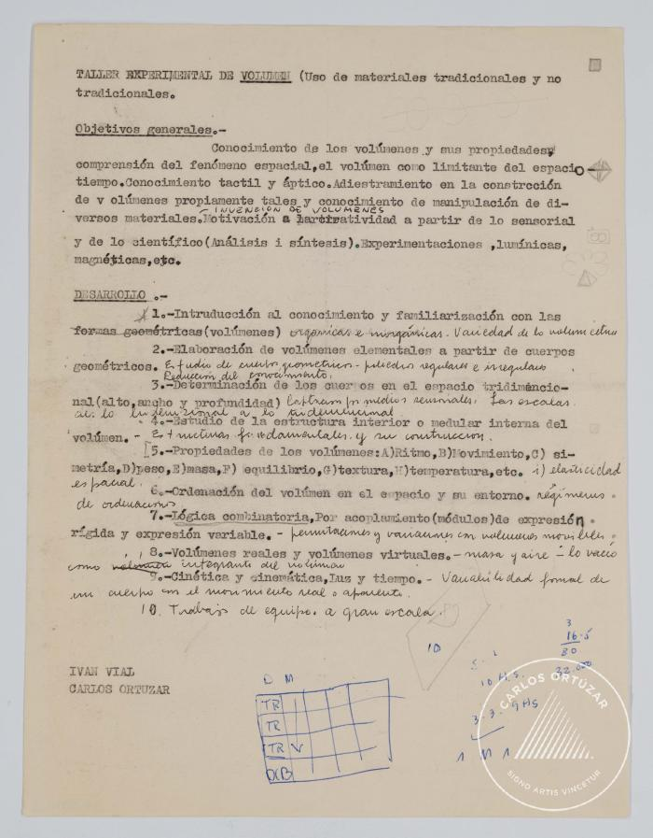
Taller experimentación de Volumen (uso de materiales tradicionales y no tradicionales) (3-10003-3)

Slide 16
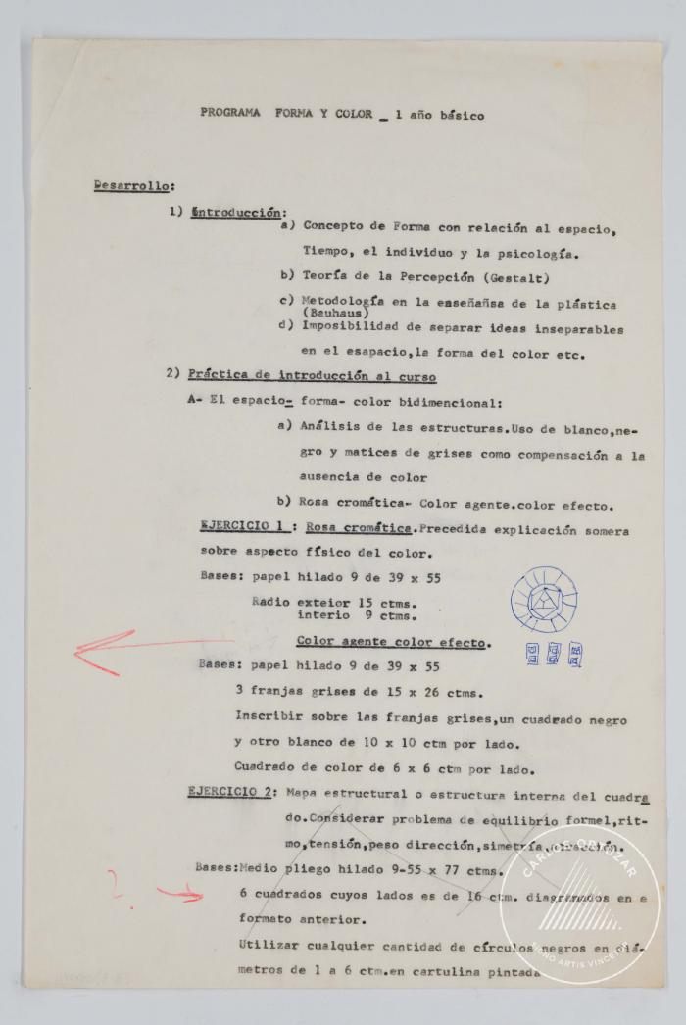
Programa Forma y color 1 año básico (3-10004)

Slide 17
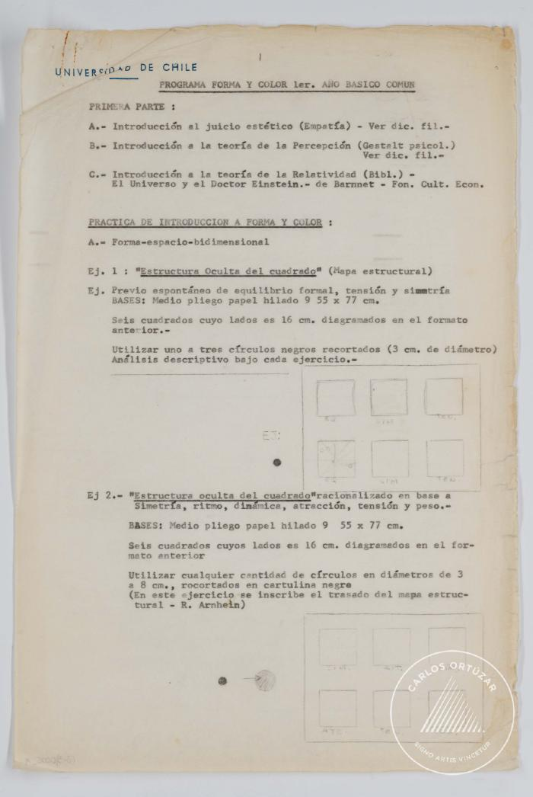
Programa forma y color 1er. año básico común (3-10005)

Slide 18
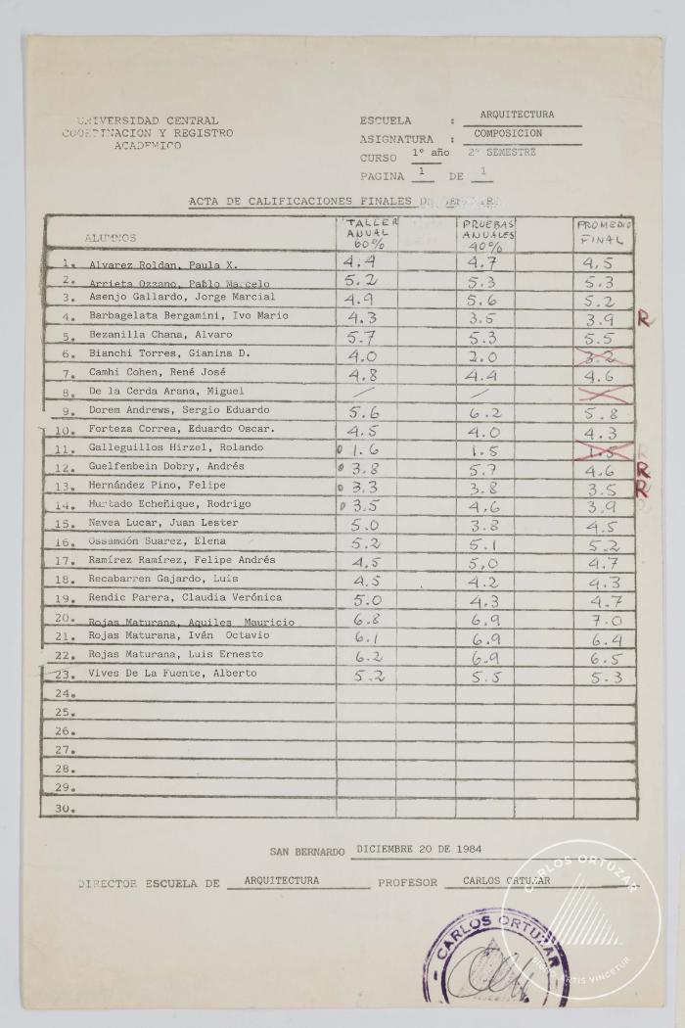
Acta de calificaciones finales de semestre (3-10018)

Slide 19
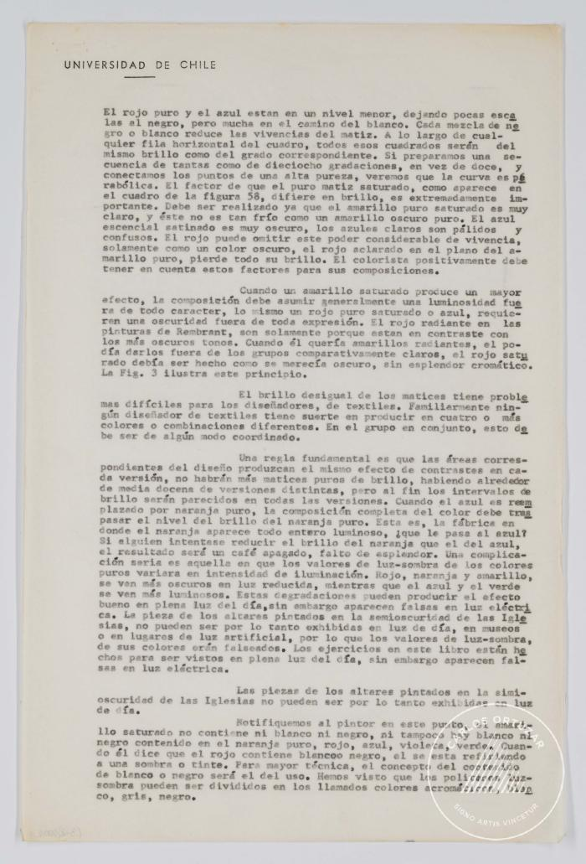
Transcripción o traducción de parte del libro El arte del color de Johannes Itten (3-20001)

Slide 20
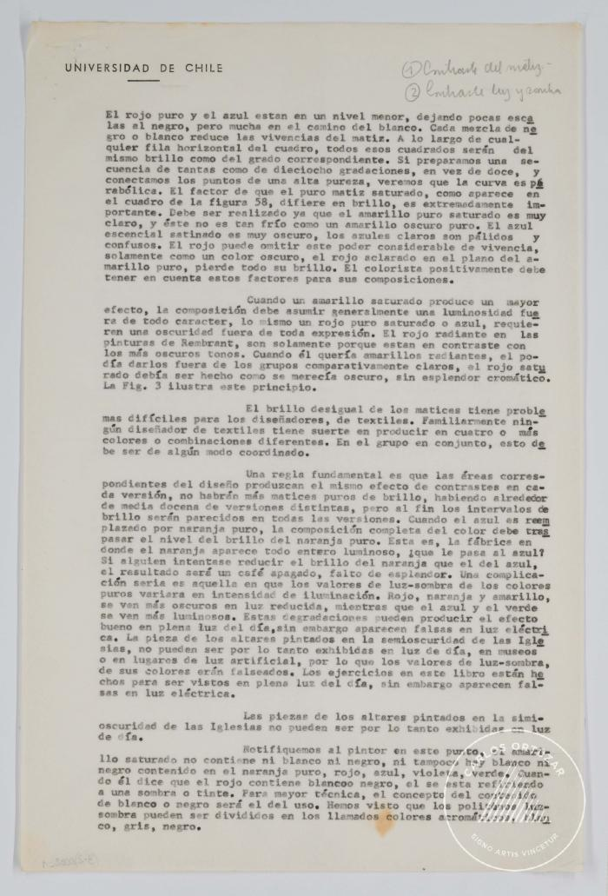
Transcripción o traducción de partes del libro El arte del Color de Johannes Itten (3-20002)

Slide 21
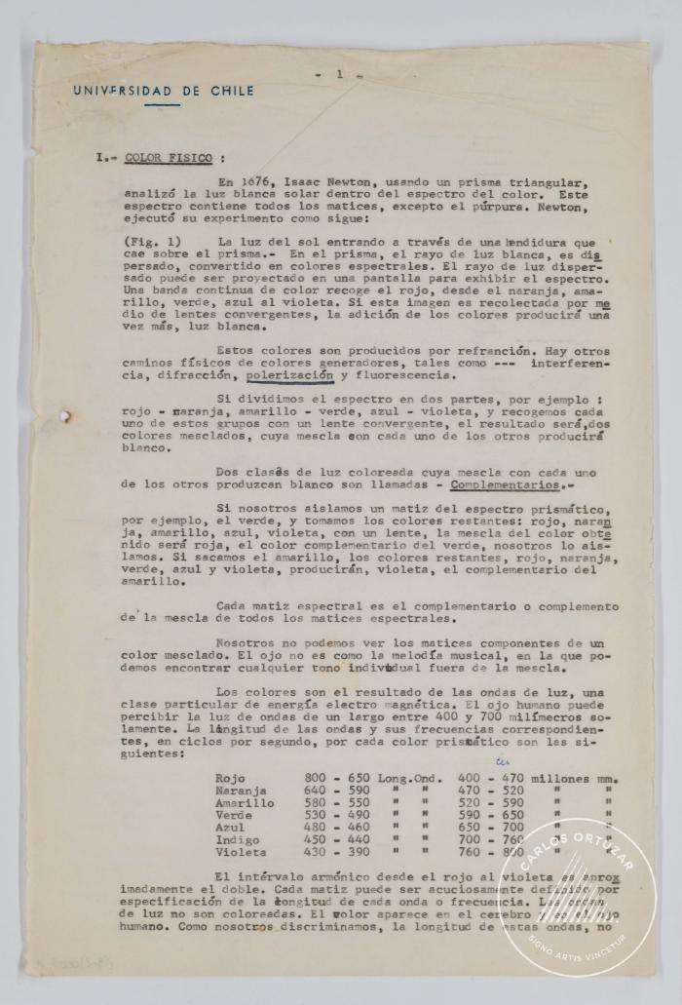
Transcripción o traducción de partes del libro el Arte del Color de Johannes Itten (3-20003)

Slide 22
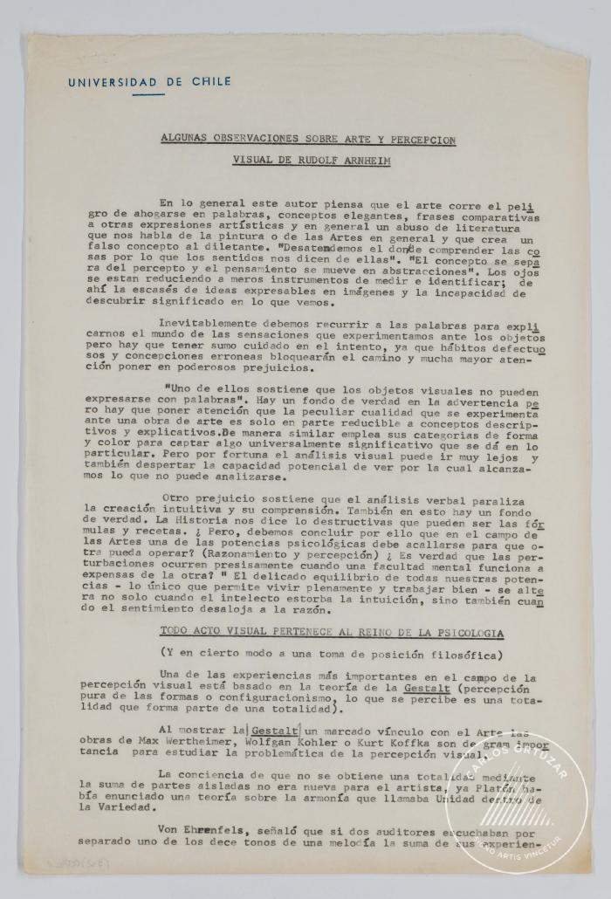
Algunas observaciones sobre arte y percepción visual de Rudolf Arnheim (3-20004)

Slide 23
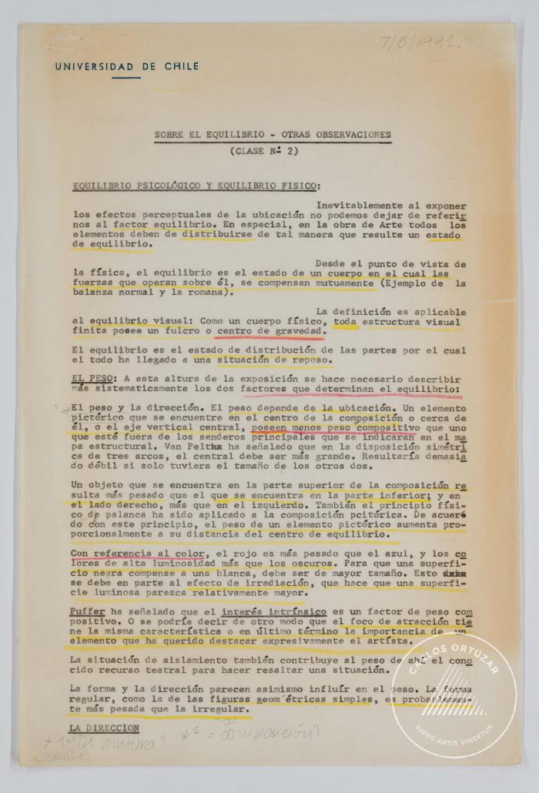
Sobre el equilibrio. Otras consideraciones (Clase nª2) (3-20005)

Slide 24
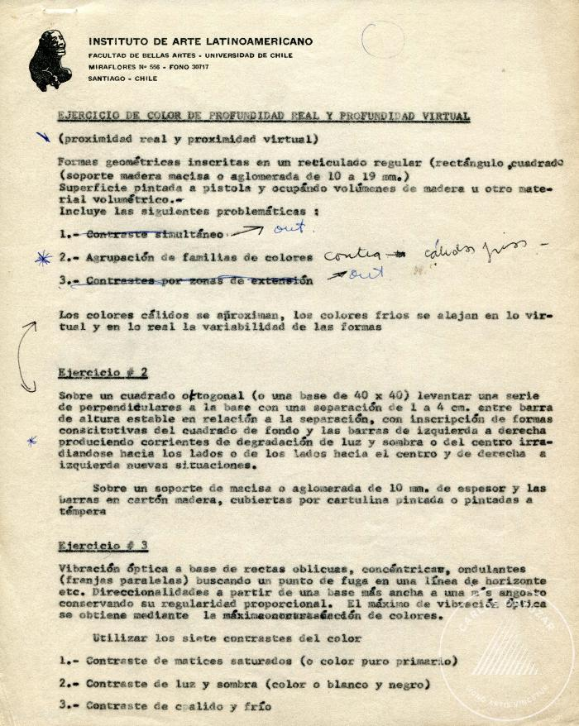
Ejercicio de color de profundidad real y profundidad virtual (3-30001)

Slide 25
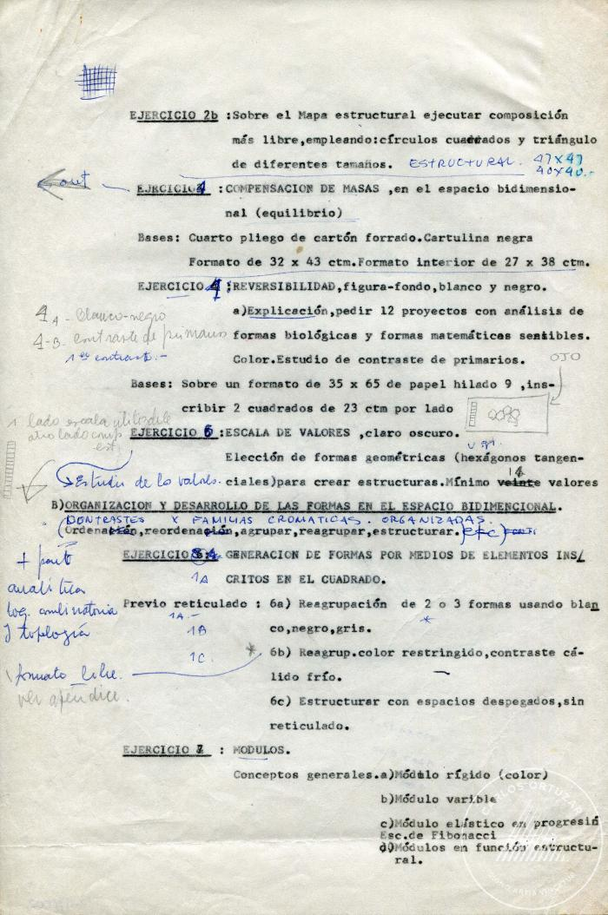
Ejercicios de composición (3-30002)

Slide 26
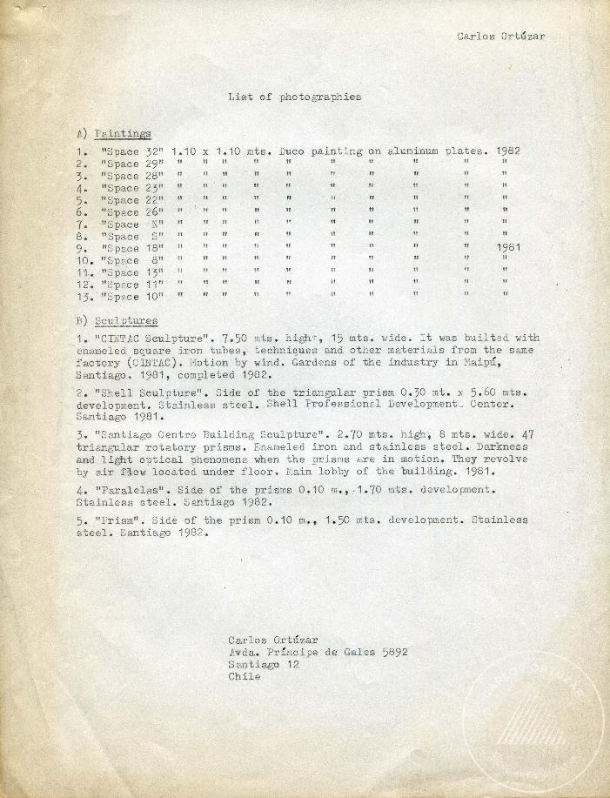
List of photographies (6-20001)

Slide 27
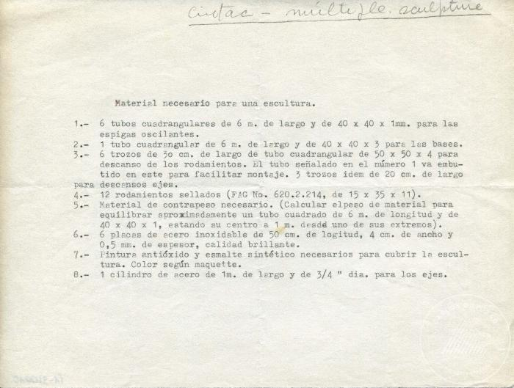
Cintac. Multiple. Sculpture. Material necesario para una escultura (6-20004)

Slide 28
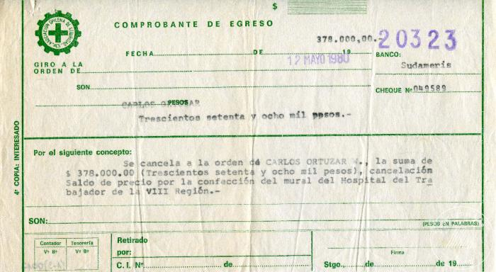
Comprobante de egreso (6-30006)

